Slide 1
Datenbankdesign ….und Konsequenzen
Andreas Rauch – ppedv AG
andreasr@ppedv.de
CTO PPEDV AG

Slide 2
Agenda
First Settings
Logisches Design
DB Design Normalisierung im Praxistest
Physikalisches Design Physik messen und nutzen
auffälliges Unauffälliges

Slide 3
First Setting
Basics
Mindest Größe der DB Files
Wachstumsraten
Recoverymodel
Statistikaktualisierung
Sofortige Datenträgerinitialisierung
Tempdb optimieren
MAXDOP (pro Server/DB)

Slide 4
Damals in der Schule
Normalisierung
1. Normalform
2. Normalform
3. Normalform
Boyce-Codd Normalform (BCNF) und 4. und 5. Normalform
➔ Vermeidung von Redundanzen
Generalsierung
Extraktion gemeinsamer Attribute
Redundanz
Performance

Slide 5
Einmal kurz nachgedacht…
Umsatz der Kunden pro Jahr
Laut Normalisierung ein JOIN über 3 Tabellen
Select country, sum(unitprice*quantity) from Kunden K
Inner join Bestellungen B on B.KDID = K.KDID
Inner join BestDetails BD on DB.BestID = B.BestID Annahme: 1 Mio Kunden, 2 Mio Bestellungen, 4 Mio BestellDetails
Einführung von Redundanz: Rechnungssumme (Bestellungen)
Join über 3 MIO Datensätze statt 7 Mio
➔ doppelt so schnell

Slide 6
Problem der Redundanz
„Ich würde gerne statt 10 Stück doch lieber 100 Stück bestellen“
Änderungen an mehreren Stellen notwendig
Lösungen
real time Lösung: Trigger
Logik in Code
Rechnungslauf
Platzbedarf
Nicht mehr ganz so gravierend, …oder??

Slide 7
Jenseits der Theorie
Das tun, was man sonst nie tun würde
Splitten von Daten ➔ optimaler Einsatz von Indizes
email
andreasr@ppedv.de
emailPrefix | eMailDom
andreasr | ppedv.de
emailPrefix | emailDom | emailCY
andreasr | ppedv | de

Slide 8
Tipps .. Und GUTE IDEEN
SARG
Tabellen IX gerecht anlegen!
Verwendung von Prozeduren
Vorteil durch Planwiederverwendung
Nie benutzerfreundlich denken ! ☺
Sichten with schamebinding
Änderungen an den Basistabellen erzwingt Löschen der Sicht
Verwendung von Schemas
Organisation für Rechthaber

Slide 9
TOP Errors in DBDesign
Planung: Failing to plan is planning to fail.
Keine Namenskonvention und fehlende Dokumentation
Gedankenlose Verwendung von GUIDs, PKs über GUI
Verwendung selbstgestrickter Lösungen statt Verwendung bestehender SQL Server Möglichkeiten (References)
Keine Verwendung von SPs für Datenzugriff benutzerfreundliche SPs
No Tests
Indexstrategie erst bei Performanceproblemen

Slide 10
Unter der Haube
Was macht eigtl. die Physik?
Tabellen werden in Seiten und Blöcken verwaltet
1 Datensatz muss in einer Seite unterkommen
(Ausnahmen bestätigen die Regel)
1 Seite = 8kb
1 Block = 8*8 Seiten
Das heißt: ein Datensatz kann nicht größer als 8 Kb werden Ausnahmen bestätigen die Regel ;-)
Eine Seite kann maximal 700 Datensätze aufnehmen

Slide 11
Ankedote aus Praxis
Tabelle (> 250 Spalten)
Fax1
Fax2
Frau1
Frau2
Frau3
Frau4
Religion
…

Slide 12
Was wäre wenn..
Ein Datensatz besteht aus vielen Spalten so dass für Tabelle Kunden gilt:
1 Mio DS á 4100 byte
➔ 1 Million Seiten = 8 GB
Splitten der Daten in verschiedene Tabellen: (z. B. Hobby2, Frau3, Religion2) in 4000 bytes und 100 byte DS
Neue Rechnung
1 Mio DS á 4000 byte (Kunden) + 1 Mio á 100 byte (KundenSonstiges)
→ 2 DS pro Seite → 500.000 Seiten (4 GB) + → 80 DS pro Seite → 12.500 Seiten (ca. 100 MB) ➔ 512.500 Seiten = 4 GB
Fazit: Doppelt so schnell, halber Platzbedarf, halber RAM Verbrauch

Slide 13
Darum prüfe, wer sich ewig bindet
Typische Kandidaten: Breite Tabelle
max 1024 Spalten bzw. + 30.000 Spalten (Sparse Columns)
Nicht len() sondern datalength .. **gähn**
Dbcc Showcontig (depricated)
Sys.dm_db_index_physical_stats
select * from sys.dm_db_index_physical_stats (db_id(), object_id (‘tabelle'), null, null, 'DETAILED');

Slide 14
Geht’s noch…?!
ohne die Anwendung zu ändern?
Kompression ;-)
Zeilenkompression:
Fixe Längen zu variable Längen
Ignorieren von NULL Werten
Mehrere Datensätze in eine Seite
Seitenkompression
Zunächst Zeilenkompresssion
+ Dictionarycompression
+ Prefixcompression
➔ weniger RAM, weniger I/O, mehr CPU

Slide 15
Zeit für Salamitaktik
Welche Tabelle ist „schneller“
TAB A (1000 Zeilen) TAB B (100.000 Zeilen) ?

Slide 16
Kleinvieh macht auch Mist, aber weniger
Statt großen Tabellen viele kleine Tabellen
Partitionierte Sicht
SELECT * FROM UMSATZ_2010 UNION ALL SELECT * FROM UMSATZ_2011 UNION ALL SELECT * FROM UMSATZ_2012 …
Logische Lösung für Performancegewinn
Check Einschränkungen
Physikalische Lösung für Performancegewinn
Partitionierung

Slide 17
Beziehungen pflegen
Referenzen sind beste Möglichkeit Datenkonsistenz zu bewahren
PK – FK Beziehungen.. Wer ist der PK?
Meist KundenID, BestellID etc.. = PK
PK wird automatisch als Clustered IX implementiert
Clustered IX auf eindeutige Spalten oft Verschwendung
Clustered IX ist physikalisch sortierte Tabelle

Slide 18
Datentypen
Überlegte Verwendung der Datentypen schafft Performance
Fixe Länge sind oft unproblematischer
forward_record_count bei HEAPS
Sort Warnings
SQL schätzt den RAM bedarf zunächst auf die Hälfte bei variablen Datentypen
Variable Längen sparen Platz → I/O → RAM
Besonderer Datentyp: Uniqueidentifier
Als Primärschlüssel deutlich höherer Platzbedarf
Aber evtl Entlastung beim Schreiben
NULL | NOT NULL ein wichtiger Hinweis

Slide 19
PK oder was
Indexsuche:
Wie oft?
Wieviel kommt zurück?
Was wird gefragt

Slide 20
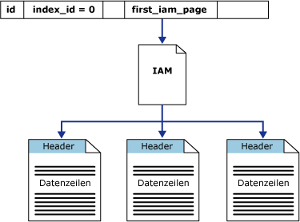
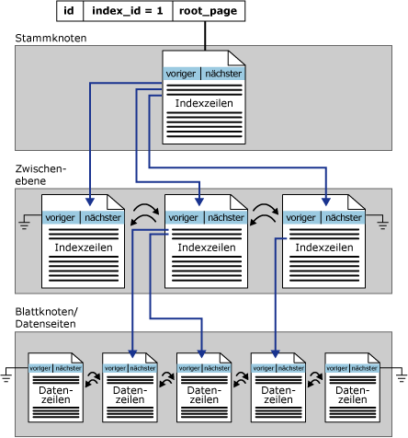
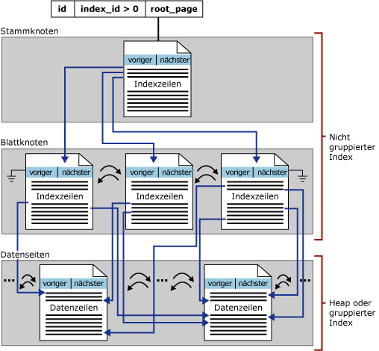
INDIZES
HEAP
CLUSTERED IX
NON CLUSTERED INDEX

Slide 21
INdeX Strategie
Sinnlose Verschwendung des PK auf Identity int/big_int Spalten
Nicht jede Tabelle muss einen CL IX haben → HEAP
NCL IX SEEK mit RID Lookup vs NCL IX SEEK mit key lookup
TOP mit passenden Filterprädikat
Massiv Inserts
Fakt Tabellen, die häufig gescannt werden müssen
SEEK nicht immer besser als SCAN
IO Subsystem sind sequentiell lesend manchmal besser

Slide 22
INDEX Strategie
CLUSTERED INDEX
Spalten mit aufsteigenden Werten für Range Scans
Häufige INSERTS und DELETES
Keine forward pointer wie HEAPS
Uniqueidentifier nicht unbedingt eine schlechte Idee

Slide 23
Partitionierung
Partitionierte Sicht
Physikalische Partitionierung
Entlastung des Datenträgers
Indizes lassen sich ebenfalls partitionieren
Gefilterte IX

Slide 24
Contained Database
Eigenständig Datenbanken
Nur teilweise
Umziehen der Logins entfällt
Coallation von temporärern Tabellen nicht mehr von tempdb abhängig

Slide 25
ISOLATION LEVEL - Zeilenversionierung
Optimistisches Sperrverhalten
→ weniger Deadlocks
→ Lesen blockt schreiben nicht
→Schreiben blockt Lesen nicht
USE [master]
GO
ALTER DATABASE [SQLDAYS_DBDESIGN] SET ALLOW_SNAPSHOT_ISOLATION ON
ALTER DATABASE [SQLDAYS_DBDESIGN] SET READ_COMMITTED_SNAPSHOT ON WITH NO_WAIT
GO

